Slide 1
《数理方程》5
➔ 叠加原理
齐次波动方程分离变量法
➔ 波动方程的Fourier解

Slide 2
叠加原理
物理现象的叠加性：几种不同的因素同时出现时所产生的效果，等于各个因素单独出现时所产生的效果的总和（叠加）。
在同一时刻同一高度,B球自由下落,A球向水平方向射出.实验结果是A,B两球同时落地。
A球水平方向的运动不影响竖直方向的运动, 抛射体运动是两个方向运动的叠加。
1/18

Slide 3
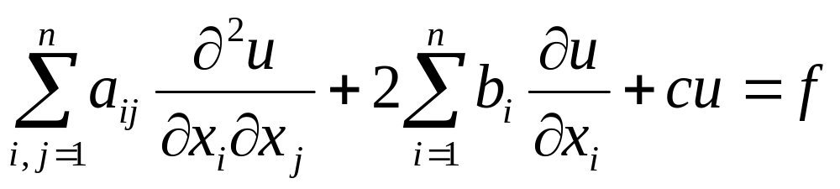
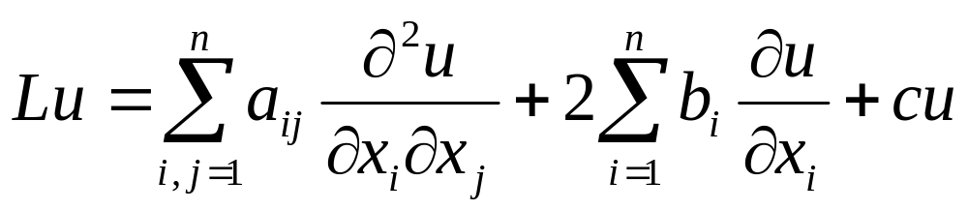
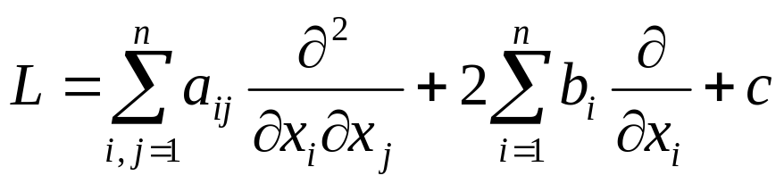
设u(x₁, x₂,···, x_{n})满足二阶线性微分方程
记
引入二阶线性微分算子
显然: L[c₁u₁+ c₂u₂]= c₁ Lu₁+ c₂ Lu₂
17/18

Slide 4
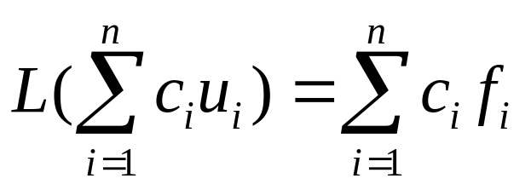
叠加原理1: 设u_{i}满足线性微分方程 Lu_{i} = f_{i} (i=1,···,n)
则有：
例 求方程 u_{xx}+ 2u_{xy} – 3u_{yy} = x² 的一般解。
解: 易证 u₁= x⁴ /12 是方程
u_{xx}+ 2u_{xy} – 3u_{yy} = x² 的解；
而 u₂=f(y – 3x)+g(y+ x) 是方程
u_{xx}+ 2u_{xy} – 3u_{yy} = 0的一般解。
故 u = u₁ + u₂ 是方程
u_{xx}+ 2u_{xy} – 3u_{yy} = x² 的一般解。
18/18

Slide 5
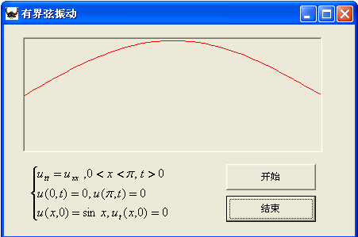
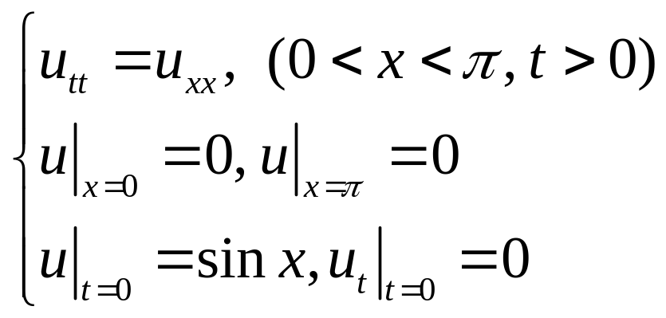
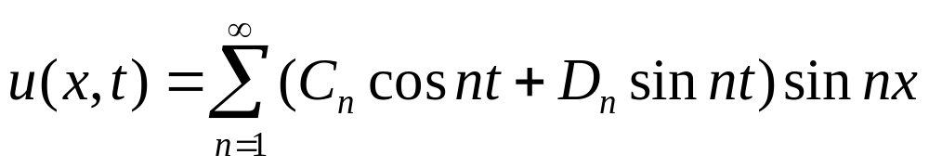
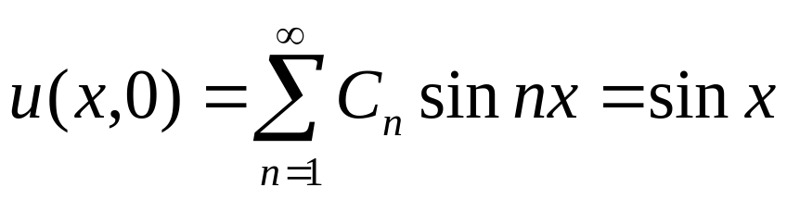
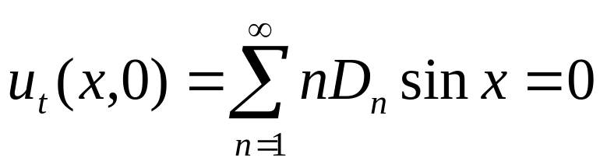
引例 有界弦的振动问题
解: u(x, t) = sin x cos t
➔ C₁ = 1, C_{n}=0, n≥2
➔ D_{n} = 0, n≥1
2/16

Slide 6
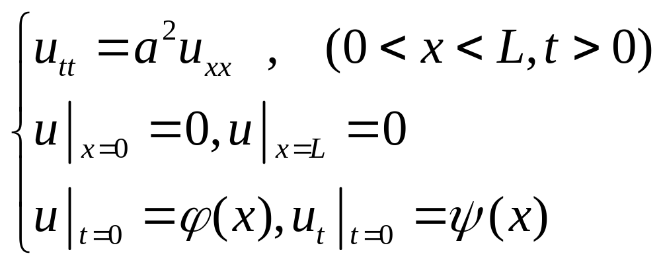
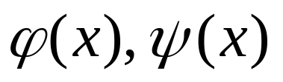
齐次波动方程分离变量方法
考虑如下问题
其中
是已知函数
设问题的解 u( x, t )可以按自变量分离
u( x, t )=T(t)·X(x)
将 u_{tt} = T”X, u_{xx} = T X” 代入波动方程
3/16

Slide 7
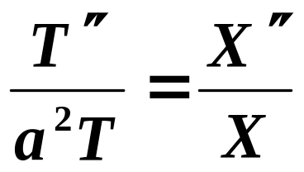
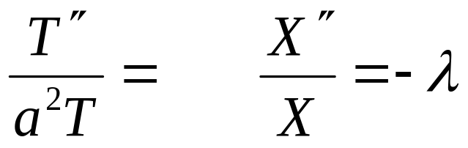
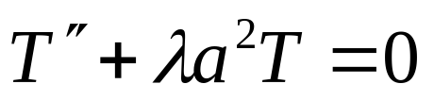

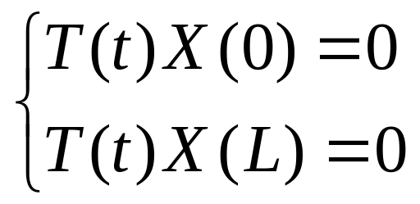
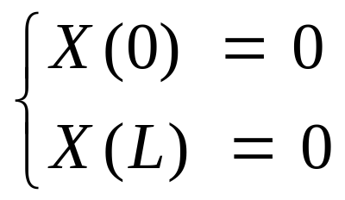
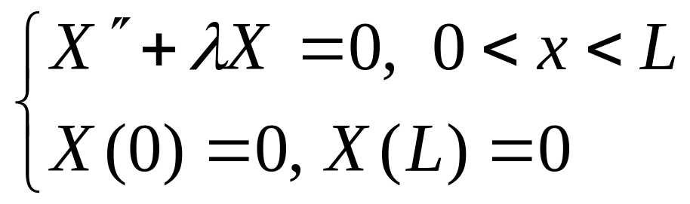
u_{tt} = a² u_{xx}
T”(t) X(x) = a²T(t) X”(x)
令
常微分方程
边界条件:
固有值问题:
4/16

Slide 8

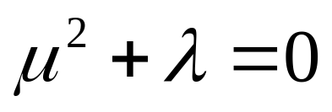
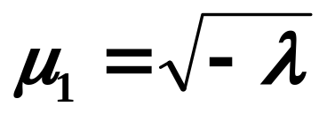
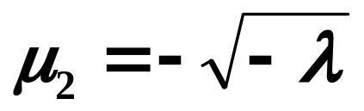
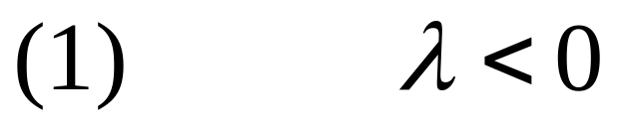
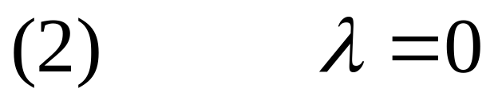
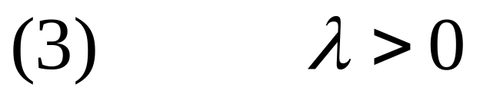
解 的二次方程(特征方程):
分三种情形:
5/16

Slide 9
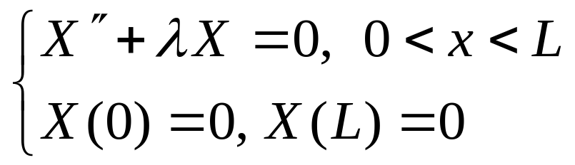
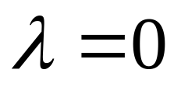
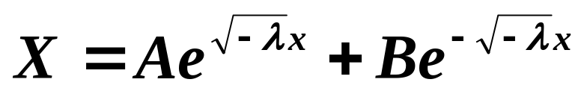
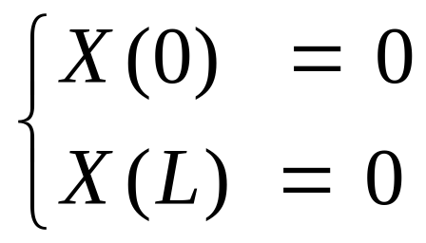
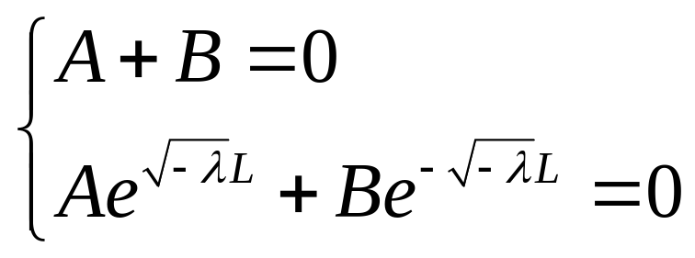
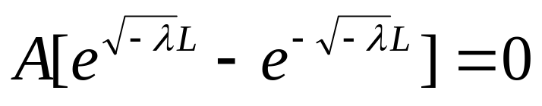
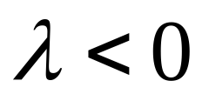
(1)
固有值问题通解:
边界条件:
A = – B = 0
时固有值问题只有零解。
5/16

Slide 10
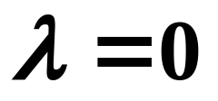
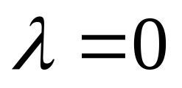
(2)
固有值问题:
通解: X(x) = Ax + B
X(0) = 0
B = 0
A = B = 0
X(L) = 0
A L + B = 0
时特征值问题只有零解。
6/16

Slide 11
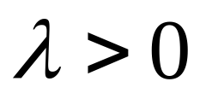
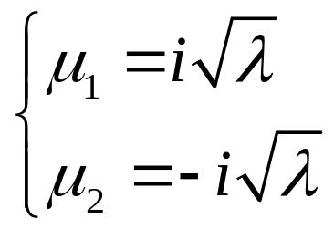
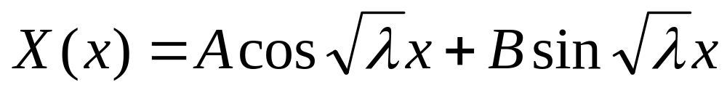
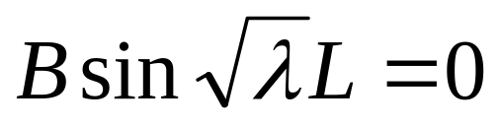
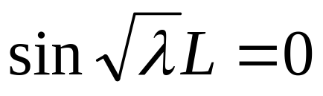
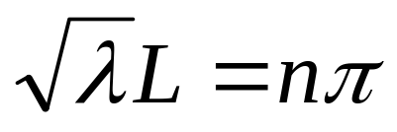
(3)
固有值问题:
通解:
X(0) = 0
A = 0
X(L) = 0
( n=1,2,··· )
7/16

Slide 12
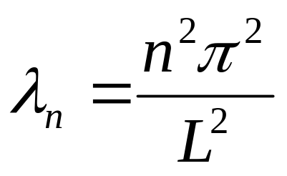
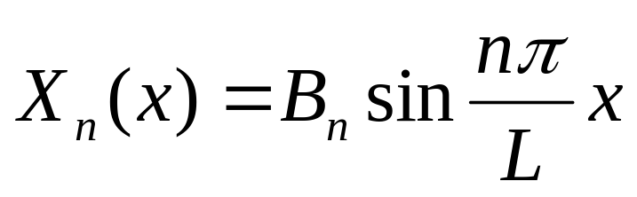
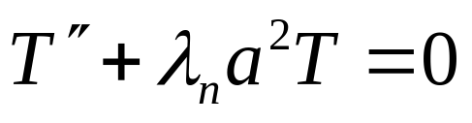
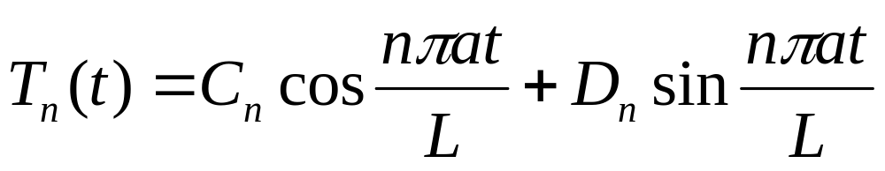
由
( n=1,2,··· )
将
代入方程
通解:
7/16

Slide 13
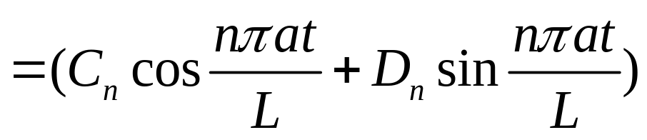
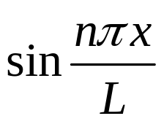
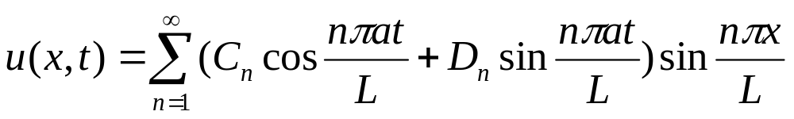
弦振动方程的系列解:
u_{n}(x, t) = T_{n}(t) X_{n}(x)
8/16

Slide 14
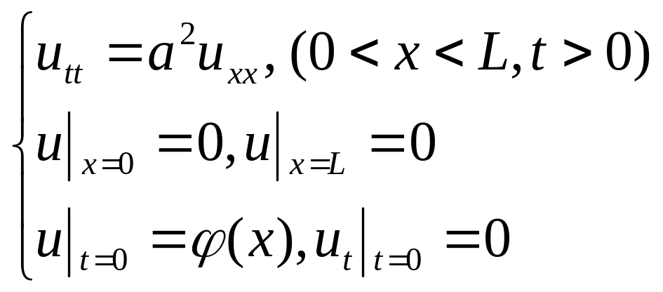
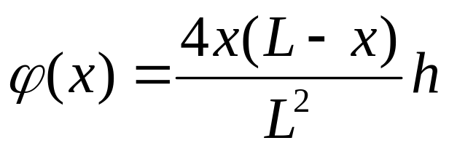
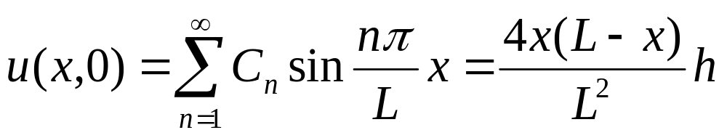
波动方程的Fourier解
考虑如下定解问题
问题: 过三点 (0, 0), (L/2, h), (L, 0) 的抛物线作初始位移
C_{n}=? , n≥1
9/16

Slide 15
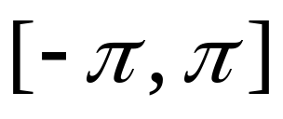
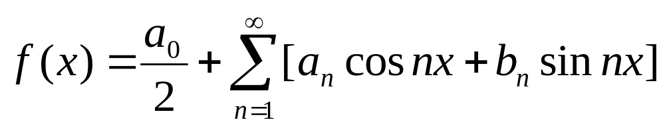




Fourier级数: 设 f(x) 在区间 连续
设 f(x) 在 上连续 (奇延拓)
10/16

Slide 16







设 f(x) 在 [0, L]上有定义(奇延拓)
11/16

Slide 17







波动方程初始条件
12/16

Slide 18


结论:对定解问题
其Fourier解为：
13/16

Slide 19



例2 考虑如下定解问题
其中a²=10000.
解:
14/16

Slide 20





( n为奇数)
14/16

Slide 21






16/16

Slide 22
令

